Slide 1
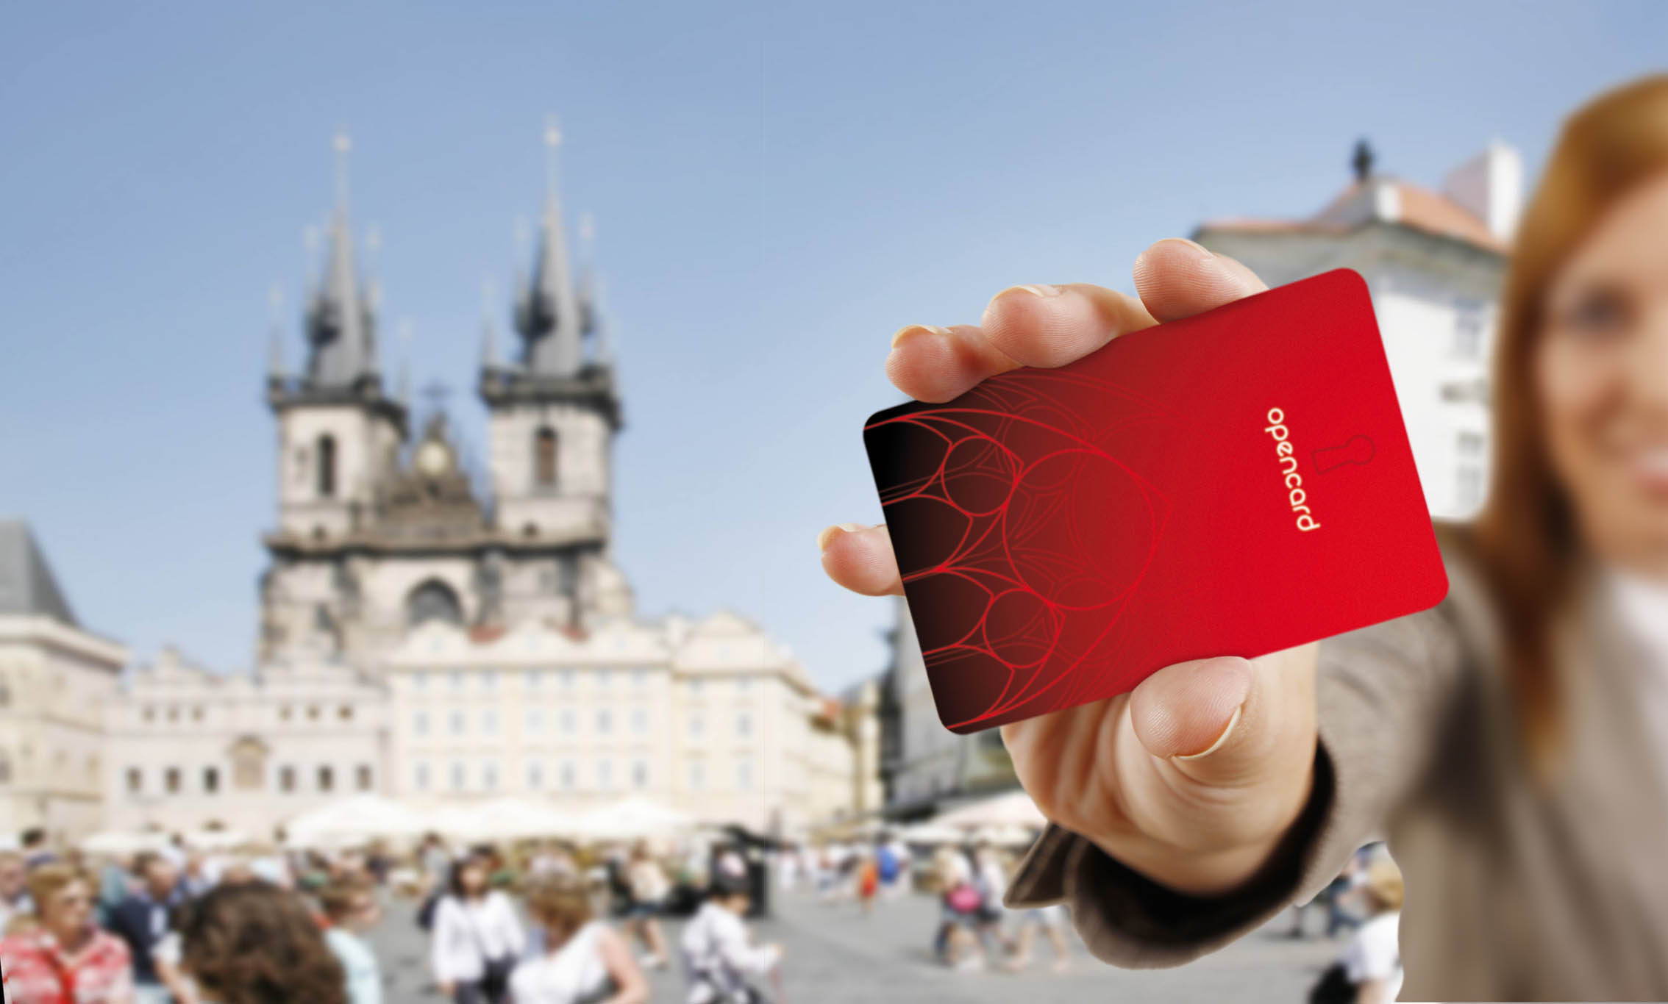

STRATEGIE DALŠÍHO ROZVOJE PROJEKTU OPENCARD
Náměstek primátora hl. m Prahy Ing. Milan Richter

Slide 2
Úvod
Projekt opencard
- v roce 2006 RHMP schválila zahájení projektu a realizaci Pražského Centra Kartových Služeb (PCKS)
- v roce 2007 rozhodla RHMP o zahájení převodu cestujících PID na elektronické časové kupóny na opencard
- 2007 RHMP rozhodla o pokračování rozvoje projektu PCKS s cílem realizovat velkou emisi opencard včetně kartové aplikace "Předplatné" v PID v období 2007 – 2008
- od února 2010 přechází projekt Opencard, na základě změn kompetencí Rady HMP, pod náměstka Richtera
Dosud vydáno 400 000 karet!
Náměstek primátora hl. m Prahy Ing. Milan Richter

Slide 3
Úvod
Dosud realizována pouze I. fáze rozvoje projektu,
která pro rok 2009 počítala s:
Elektronická tramvajenka
(na opencard roční, čtvrtletní i měsíční kupóny PID)
Elektronický čtenářský průkaz
(do 38 poboček MěK, Národní technické knihovny)
Elektronická platba parkovného
(ve všech zónách placeného stání v Praze, více něž 400 parkomatů)
Identifikace občana vůči portálu města
(aplikace Vím, jak řídím)
VŠE JE PLNĚ FUNKČNÍ!
Náměstek primátora hl. m Prahy Ing. Milan Richter

Slide 4
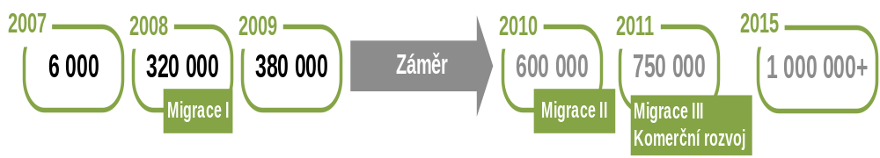
Současná situace a další rozvoj
Náměstek primátora hl. m Prahy Ing. Milan Richter

Slide 5
Budoucí cíle projektu
Klouzavý elektronický kupón PID (úspora 800 Kč!) – 7/2010
Městský slevový program – 4-6/2010
Komerční slevový program – 4/2010-
Turistická karta a krátkodobé turistické
kupóny PID – 6/2010
Internetové podání žádosti opencard – 5/2010
Migrace časových papírových kuponů na elektronické – 6/2010 – 12/2011
Náměstek primátora hl. m Prahy Ing. Milan Richter

Slide 6
Klouzavý el. kupón PID
Služba držiteli opencard umožní:
max. 2X za kalendářní rok přerušit platnost 365 denního kupónu PID
minimální doba přerušení bude 14 dní, maximální 2 měsíce celkem
úspora až 800 Kč!!!
zahájení prodeje klouzavého 365 denního kupónu v červenci 2010
Náměstek primátora hl. m Prahy Ing. Milan Richter

Slide 7
Klouzavý kupon = úspora s opencard
Přerušení ročního kupónu přinese cestujícím
s opencard úsporu cca 17 % z ceny ročního
kupónu dle následující tabulky:
doba přerušení úspora
14 dní 198 Kč
1 měsíc 396 Kč
2 měsíce 792 Kč
Náměstek primátora hl. m Prahy Ing. Milan Richter

Slide 8
Městský slevový program
Umožní držitelům opencard čerpat slevy při vstupu do vybraných městských organizací (městské a nekomerční služby).
Do programu se postupně zapojí např.:
Botanická zahrada hl. m. Prahy (sleva 5 %)
Zoologická zahrada hl.m.Prahy (sleva 5%)
Městská divadla pražská (sleva 5 %)
Švandovo divadlo na Smíchově (sleva 5 %)
Hudební divadlo v Karlíně (sleva 10 %)
Divadlo v Dlouhé (sleva 5 %)
Divadlo na Zábradlí (sleva 5%)
Minor (sleva 10 %)
Divadlo na Vinohradech (sleva 5 %)
Náměstek primátora hl. m Prahy Ing. Milan Richter

Slide 9
Městský slevový program
Do programu se postupně zapojí např.:
Hvězdárna a planetárium hl. m. Prahy (sleva 5-10 %)
Pražská informační služba (sleva 5 %)
Muzeum hl. m. Prahy (sleva 10 %)
Národní kulturní památka Vyšehrad (sleva 10 %)
Galerie hl. m. Prahy (sleva 10 %)
Symfonický orchestr hl. m. Prahy (sleva 5 %)
Vybrané památky - Bludiště na Petříně, Petřínská rozhledna, zvonice chrámu svatého Mikuláše, Malostranská mostecká věž, Staroměstská mostecká věž, Staroměstská radnice – historické sály, věž, podzemí a Prašná brána (sleva až 50 %)
Náměstek primátora hl. m Prahy Ing. Milan Richter

Slide 10
Komerční slevový program
Externí subjekty umožní držitelům karty využívat slevy
a další benefity při čerpání služeb z následujících oblastí:
Auto-moto
(autoservis, náhradní díly, pojištění apod.)
Cestování
(cestovní kanceláře, ubytování, cestovní pojištění apod.)
Nakupování
(e-shop, retailové řetězce supermarketů a hypermarketů apod.)
Restaurace a občerstvení
(řetězce rychlého občerstvení apod.)
Náměstek primátora hl. m Prahy Ing. Milan Richter

Slide 11
Komerční slevový program
Externí subjekty umožní držitelům karty využívat slevy
a další benefity při čerpání služeb z následujících oblastí:
Sport
(vstupy na stadiony, sportoviště, fitness apod.)
Zábava
(kina, koncerty, výstavy apod.)
Zdraví a péče
(lékárny, masáže apod.)
Volný čas
(areály volného času – Žluté lázně, Výstaviště Holešovice apod.)
Náměstek primátora hl. m Prahy Ing. Milan Richter

Slide 12
Turistická karta a krátkodobé kupóny PID
služba pro Pražany, turisty i cizince
umožní zakoupit tzv. turistickou opencard s:
  3 denním el. kupónem PID s možností odložené aktivace
  s balíčkem vybraných služeb (slevy do hotelů, restaurací, galerií apod.)
karta bude zpoplatněna a bude k dispozici ve speciální distribuční síti (zpočátku v infocentrech DPHMP a infostáncích PIS)
v budoucnu bude distribuční síť rozšířena na PNS
třídenní kupón PID bude také k dostání na přepážkách DPHMP a v e-shopu
Náměstek primátora hl. m Prahy Ing. Milan Richter

Slide 13
Internetové podání žádosti o opencard
  Cílem zvýšit komfort žadatelů a usnadnit pořízení karty bez návštěvy kontaktních míst
  objednanou kartu bude možné obdržet:
  osobním odběrem na kontaktním místě
  na poště
  kurýrní službou (bude-li možné zajistit tímto způsobem ověření totožnosti žadatele)
  Při podání žádosti prostřednictvím internetu zaplatí žadatel vratnou zálohu, která mu bude zpětně proplacena při převzetí karty.
Náměstek primátora hl. m Prahy Ing. Milan Richter

Slide 14
Převod časových kuponů PID
Převod papírových předplatních časových
kupónů na opencard pro tarifní skupiny:
Dítě, Junior do 12.6.2010
Dospělý, Senior do 13.11.2010
Student, cestující mimo pásmo P+0 do 31.12.2011
Náměstek primátora hl. m Prahy Ing. Milan Richter

Slide 15
Další strategické kroky
vznik obchodní společnosti OPENCARD
převod kmene uživatelů a vstup strategického partnera
Obchodní společnost opencard založí DPHMP jako svou dceřinou společnost s majoritní majetkovou účastí DPHMP.
Vznik společnosti - předpoklad během září 2010
Náměstek primátora hl. m Prahy Ing. Milan Richter

Slide 16
Další strategické kroky
Součástí transakce bude převod aktiva v majetku MHMP (kmen uživatelů opencard) na nově vzniklý subjekt.
Vše bude podrobeno pečlivým právním analýzám a konzultacím např. s ÚOOÚ atd.
Po založení obchodní společnosti opencard je možné připravit vstup strategického partnera do této společnosti.
⇨ …rozvoj dalších služeb
Náměstek primátora hl. m Prahy Ing. Milan Richter

Slide 17

PROJEKT OPENCARD
= POTENCIÁL PRO BUDOUCNOST
Děkuji Vám za pozornost...
Náměstek primátora hl. m Prahy Ing. Milan Richter

